Slide 1
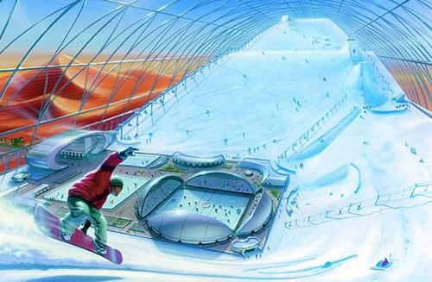
KAYAK VE YÜKSEK PERFORMANS KAYAKÇILARININ ÖZELLİKLERİ
Recep Gürsoy
* Atatürk Üniversitesi, Beden Eğitimi ve Spor Yüksekokulu, Erzurum

Slide 2
KAYAĞIN BAŞLANGICI
KAYAK: Kışın hızlı gitme, avlanma ve savaş mücadelesi anlamında kullanılmıştır (1).
Norveç’in Rodöy adasinda bir taş üzerinde 5.000 yıl öncesine ait büyük iki arka ayağında kayak bulunan bir tavşan resmi bulunmuştur. Dolayısıyla taş devrinden günümüze kadar ilk kayakçının da o olduğu anlaşılmaktadır (2).
Şekil 1
1. J, Fry. 2006
2. Susan J. Bandy and Vicki Bjerre. Aarhus University Press, to be published in 2011

Slide 3
Kayakla ilgili basılmış ilk resimler 1555 yılında İsveçli Olaus Magnus tarafından ‘’kuzeyli insanların tarihi ‘’ isimli bir kitapta yayınlanmıştır (1).
Şekil 2. Kayak üzerinde askerler (1555 yılı)
1. J, Fry. 2006

Slide 4
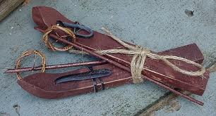
Odundan yapılmış kayaklar, 6 bin yıldan daha fazla bir zaman önce Sibirya’da, daha sonra İskandinavya ve M.Ö. II. yüzyılda Çin’de kullanılmıştır (1).
Şekil 3.
1. J, Fry. 2006

Slide 5
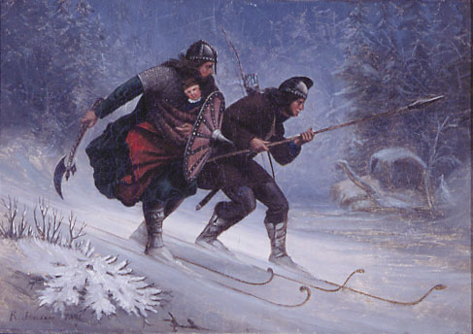
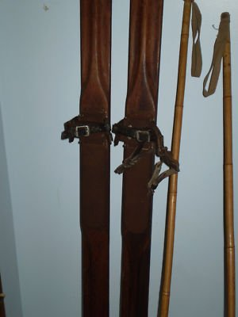
İlk ve Orta Çağ döneminde Orta Asya´da Asya Hun İmparatorluğu ve Göktürklerde kayakla ilgilenmiştir (3).
1689 yılında Slovenler odundan yapılmış 150 cm uzunluğundaki kayakları kullanmışlardır (5).
Şekil 4 (4).
3. W. Eberhard. 1940
4. J, Weinstock. Knud Bergslien. 2003
5. Allen, E. John B. 1993

Slide 6
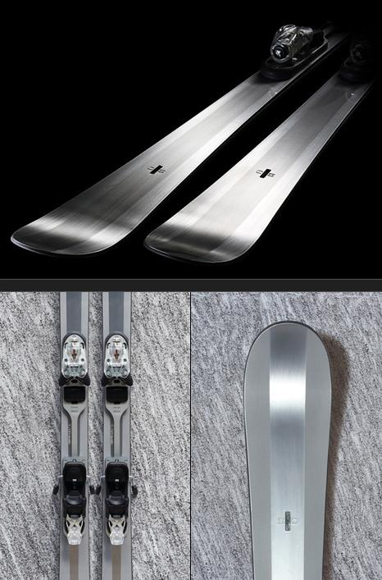
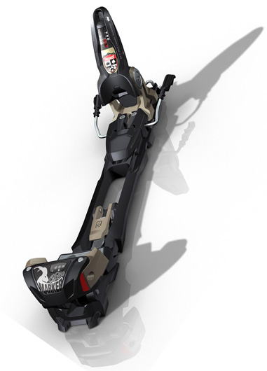
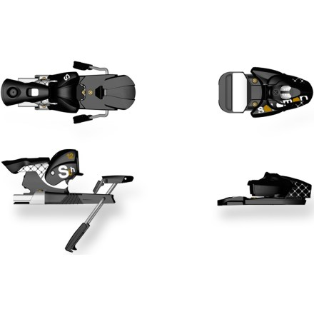
19. yüzyılın ortalarında Norveçli kayakçılar ayakları topuktan sıkı tutan bir mekanizma geliştirdiler (6).
Kayakta 1960 ve daha sonraki yıllara gelindiğinde kullanılan malzemeler ve kayma tekniklerinde çok önemli değişiklikler olmuştur (1).
6. American Ski Annual. 1942
1. John F. 2006

Slide 7
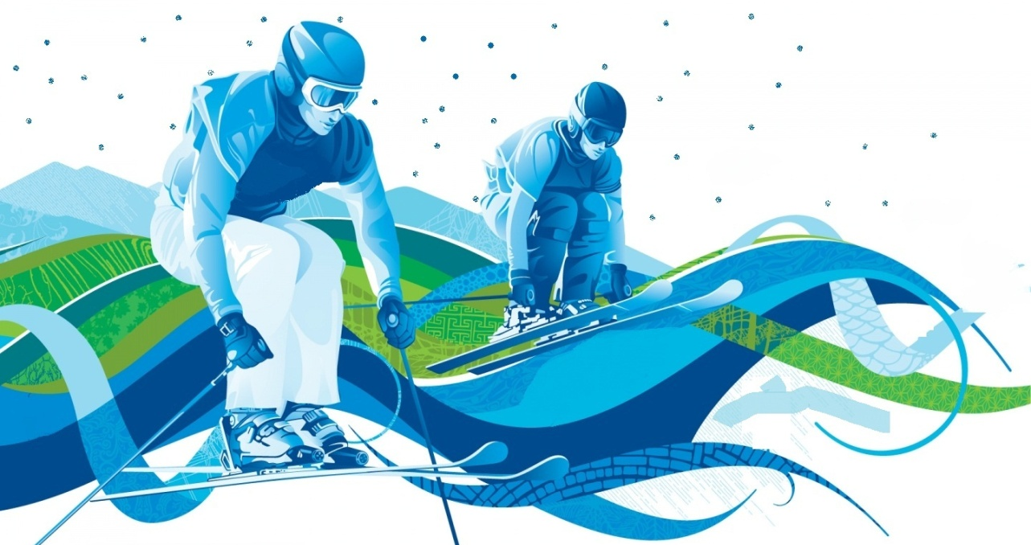
Yüksek Performans Kayakçılarının Özellikleri
Yüksek performans kayakçılarının üç önemli özelliği vardır. Bunlar;
1. Kendine güven hissi
2. Reaksiyonel ve içgüdüsel kayma
3. Kaymayı hissetme
Bu özelliklere sahip olan bir kayakçı kaydığı dağı tanır, karın özelliğini hisseder ve birçok durumda kaymanın en iyi yolunun nasıl olduğunu bilir.

Slide 8
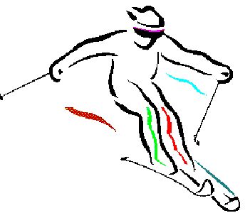
1. KENDİNE GÜVEN HİSSİ
Kendine güven hissi, bir yarış esnasında kayakçının son kapı veya dönüş noktasına kadar rahat olmasını, bu ise kayakçının daha yüksek bir performansa ulaşmasını sağlar.
Kendine güveni geliştiren kayakçılar, kayakla ilgili dinamik bir davranış ve çok yönlü olmayı ve aynı zamanda şartlara bağlı olarak agresif ve rahat kayma yeteneğini de elde ederler. Çeşitli ve zor kar şartlarında da ne yapacaklarını uzun süre düşünmeden yerine getirirler.

Slide 9
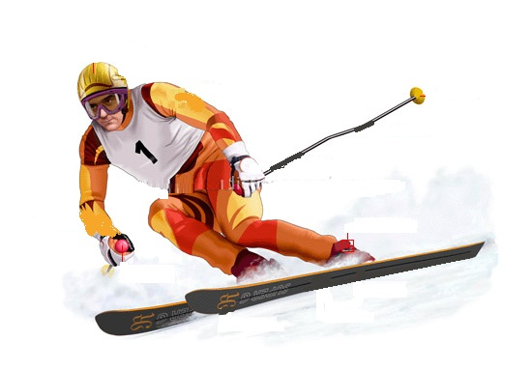
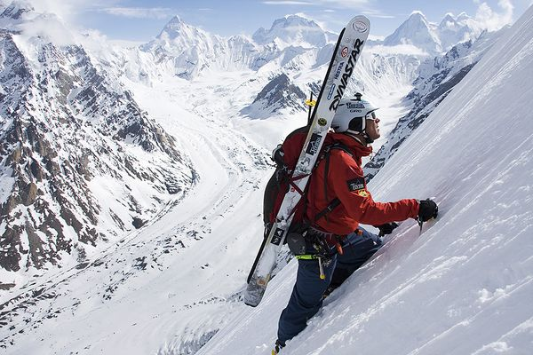
2. REAKSİYONEL VE İÇGÜDÜSEL KAYMA
Yüksek performans kayakçıları, her hangi bir tepeden aşağı inerken içgüdüsel olarak o bölgenin kendileri için dizayn edildiğini düşünür ve ondan zevk almanın yollarını ararlar.
Bu nedenle sizde kayak üzerinde yapacağınız egzersiz ve driller ile reaksiyonel olarak kayak yapmayı öğrenilebilir ve bu da kayak yapılan yeri çok hızlı bir şekilde tanımanızı sağlar.

Slide 10
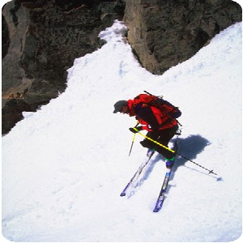
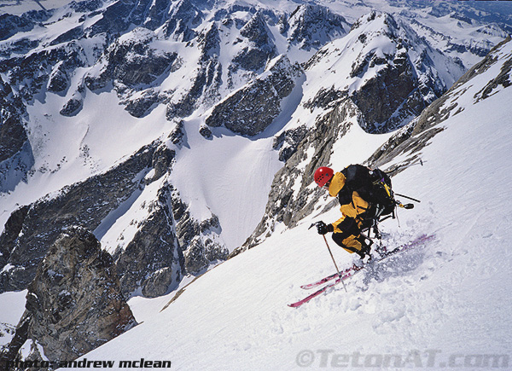
Eğer kayak yapılan yer sert, ham, buzlu, engebeli veya loş bir duruma sahip ise panik yapmayın. Elde etmiş olduğunuz becerilerle bu tür durumlarda nasıl davranmanız gerektiğini bilirsiniz.
Mevcut şartlara göre en uygun reaksiyon ve tepki vermeniz, minimal derecede enerji harcamanıza ve daha fazla iş yapmanıza olanak sağlar. Bu ise yüksek seviyede kayak yapmanıza yardım edebilir.

Slide 11
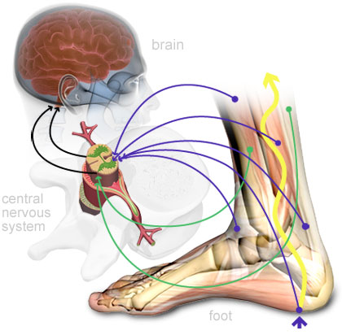
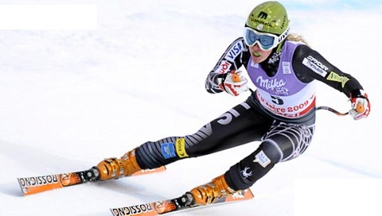
Vücudunuzun üst kısmını rahat hissettiğiniz zaman, alt kısım bölgeden almış olduğu bilgileri beyine gönderir. Beyin eller, yüz, kulak, iç kulak, gözler ve ayaklardan almış olduğu işaretleri çok hızlı bir şekilde yorumlar ve hareket eder.
Reaksiyonel olarak kaydığınız zaman sahip olduğunuz beceriler, karşılaştığınız her durumda hamle yapmaya hazır ve etkili olmanızı, bu ise kendine güven duygusu, kayak anında değişik durumlarda rahat ve agresif olmanızı sağlar.

Slide 12
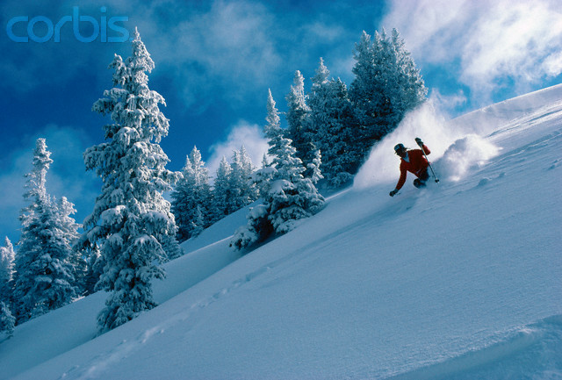
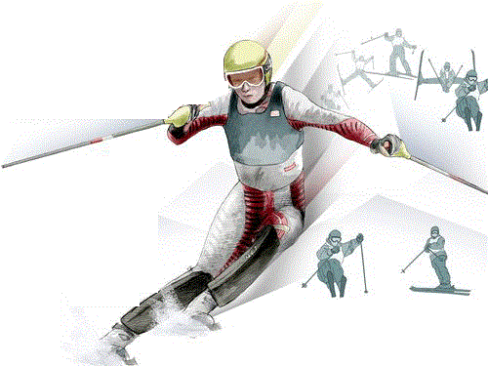
3. KAYMAYI HISSETME
Yüksek performans kayakçıları özel bir yarışta nasıl kayabileceklerini ve kendilerini nasıl rahat hissedebilecekleri konusunda yeteneklere sahiptirler. Yarış anında kendini rahat hissetmeyen kayakçılar fonksiyonel kayamazlar.
Kaymayı hissetme, denge kavramı gibidir, içgüdüseldir ancak öğrenilebilir bir kavramdır. Dışarıdan bir gücün etkisiyle, yer çekimi, suya karşı direnç gösterme, buz, zemin veya karın etkisiyle geliştirilebilir. Yüksek performans kayakçıları içgüdüsel olarak farklı yüzeylerde ayak bileklerini, dizleri, kalçalari ve omuzlarını ne zaman ve nasıl kullanacaklarını iyi bilirler (7).
7. Y, John. 1997

Slide 13
Kayma Hissini Düşündüğünüz Zaman;
Kar ve mevcut şartlara bakın. Kara karşı kayaklarınızın sesi, mevcut şartlar ve kayak becerileriniz hakkında oldukça bilgi verir.
El ve ayaklarınızla karın dokusunu hissedin. Kendinizi ne kadar rahat ve güvenli hissederseniz sahip olduğunuz denge, karda beklenmedik şartlara ve yetersiz hareketlere verilecek reaksiyonlara yardım eder.

Slide 14
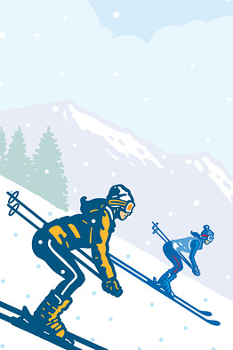
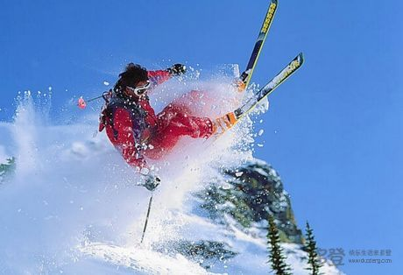
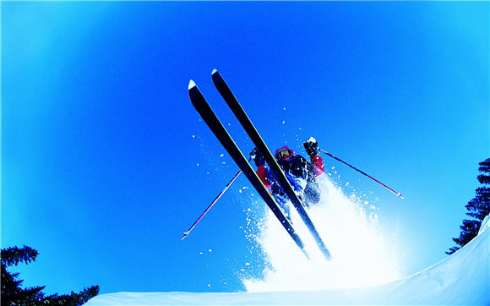
KAYAKÇI TİPLERİ
Bir master eğitmeni olan Mike Iman rekreasyonel kayakçılarının üç farklı tipinden bahsetmektedir. Bunlar;
1. Etkisiz kayakçı
2.Etkili fakat yeterli becerisi olmayan kayakçı
3. Disiplinli ve atletik kayakçı

Slide 15
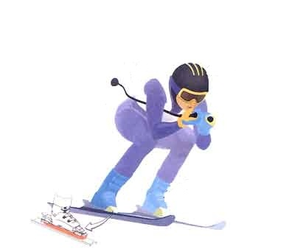
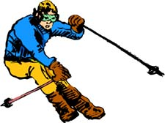
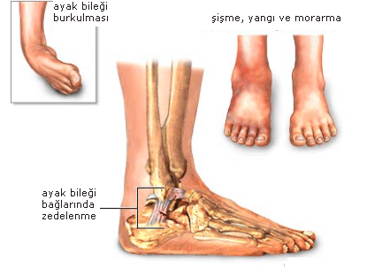
1. ETKİSİZ KAYAKÇI
Etkisiz kayakçılar öğleden sonra saat iki civarında yorgun olma eğilimindedirler. Bu durum fiziksel kondisyon eksikliği ve yetersizlikten kaynaklanmaktadır (kasların aşırı kullanımı ve hareketi vs).
İskelete dayalı kaymanın yerine, dış etkilerin altında kalarak kayarlar. Yetersiz kayakçılar sıklıkla kaslarını kullanırlar ve fazla oranda enerji harcayarak çabuk yorulurlar. Bu ise kas yorgunluğu, incinme, ciddi eklem veya kemik yaralanmaları ile sonuçlanır.

Slide 16
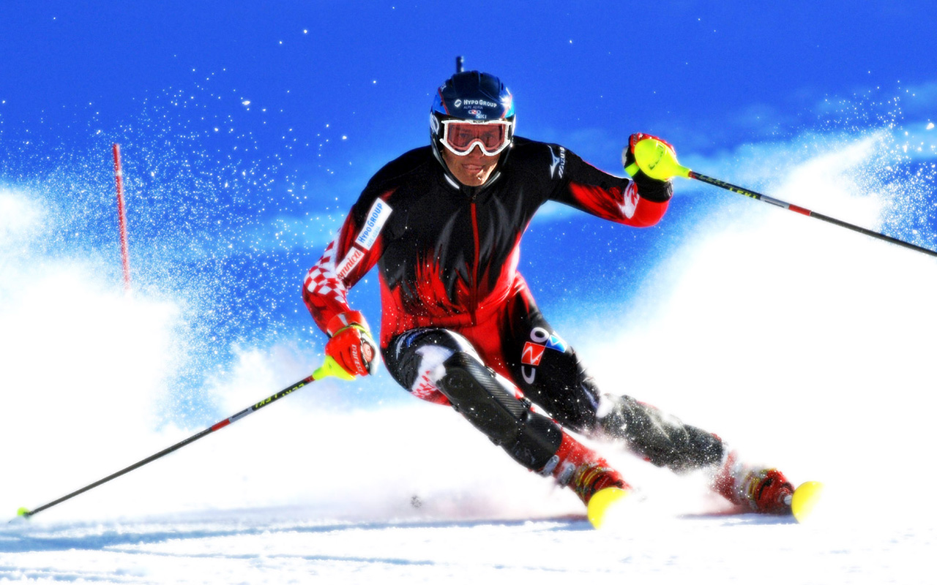
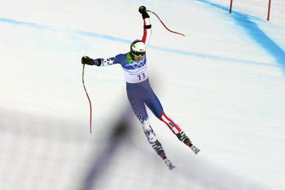
2. ETKİLİ FAKAT YETERLİ BECERİSİ OLMAYAN KAYAKÇI
Bu kayakçılar orta derecede kayak becerileri, mental yetenek ve fiziksel duruşa sahiptirler. Onlar gayet sakin fakat yüksek performans becerilerini sergileyemezler.
En önemli özelliklerinden birisi korkarak kayak yapmalarıdır.

Slide 17
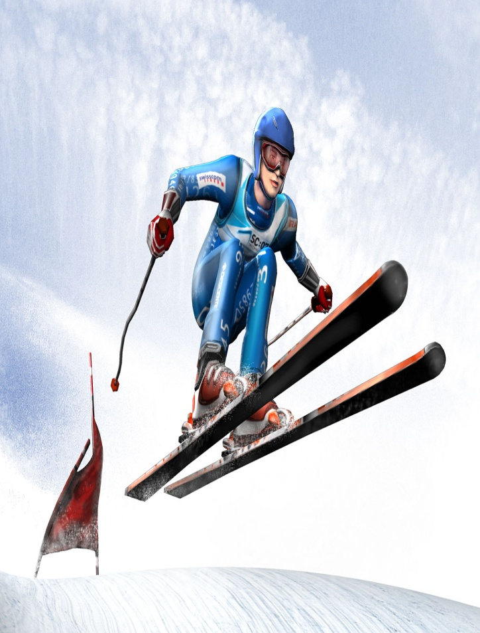
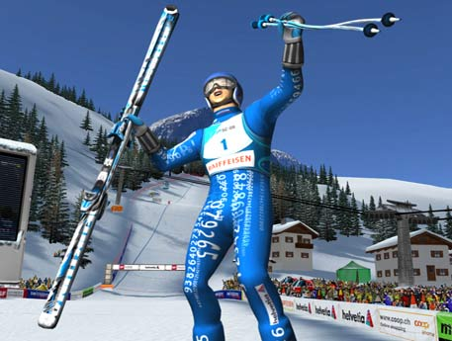
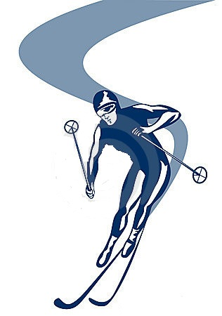
3. DİSİPLİNLİ VE ATLETİK KAYAKÇI
Bu kayakçılar etkili bir şekilde kaymanın nasıl olduğunu bilirler. Disipline olmuş ve atletik yapıya sahip kayakçılardır ve yüksek oranda performans sergilerler. Teknik olarak iyi, fiziksel olarak fit, kendine güvenen, agresif, kendini kayağa adamış ve sezon sonunda bile antrene olan kişilerdir.

Slide 18
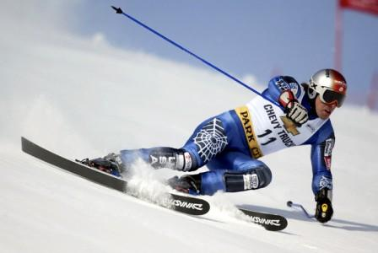
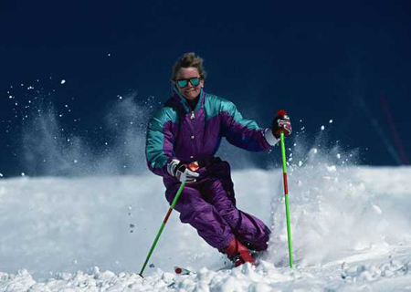
YÜKSEK PERFORMANSA GİDEN YOL;
1. Kayakta sürekli gelişim göstermenize yardım edecek temel bilgileri öğrenmek ve optimal performans düzeyine sorunsuz ulaşmanız için kendinize daha fazla zaman ayırın.
2. Yüksek performans kayakçıları teknik becerilerini, fiziksel davranışlarını ve mental güçlerini harmanlarlar.
3. Yüksek performans kayakçıları kendi kayakları üzerinde sağlam ve dinamiktirler. Onların vücut durumu kayaklarının orta noktasında denge halindedir.
4. Alanın eğimini, mevcut şartları zorluk derecesine göre algılar ve bu zorlukları zihninde pekiştirir.
5. Kendine güven çeşitli şartlarda tecrübe ile elde edilir. Güven duygusu geliştikçe kayma ile ilgili dinamik bir duruş ve becerisi de gelişir.

Slide 19
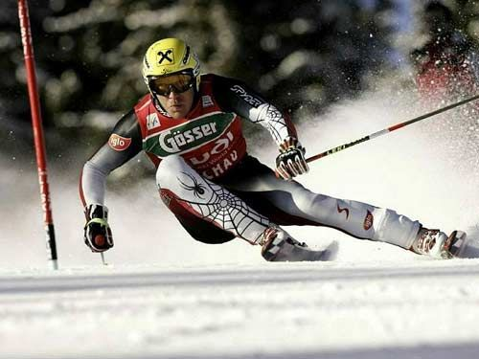
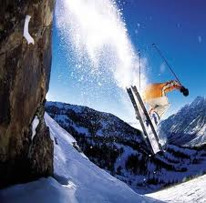
6. Yüksek performans kayakçıları özel şartlarda nasıl kaymaları gerektiğini çok iyi algılar ve ona göre tepki verirler.
7. Dengeyi en üst seviyeye çıkarıp, kayak hakkında daha fazla düşünmek ve daha fazla odaklaşmak gerekir.
8. Reaksiyonel ve içgüdüsel olarak kayıldığında bir kayakçı, değişen şartlara göre tepki verir asla statik bir pozisyonda kaymaz.
9. Yüksek performans kayakçıları teknik olarak çok iyi, fiziksel açıdan uygun, eğimler üzerinde savaşçı, kendine güvenen, kendini kayağa adamış ve sezon sonunda bile antrenman yapan kişidir.
10. Yüksek performans kayakçısı olmadan yeni kayak deneyimlerinden kaçının (7).
7. Y, John. 1997

Slide 20
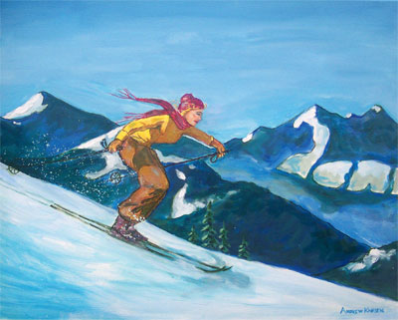
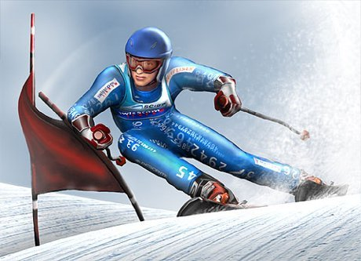
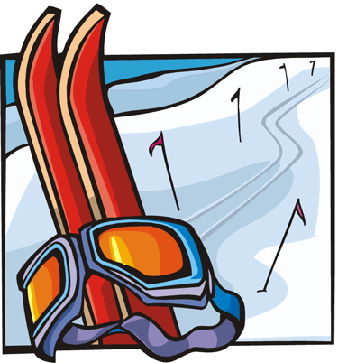
TEŞEKKÜRLER

